Slide 1
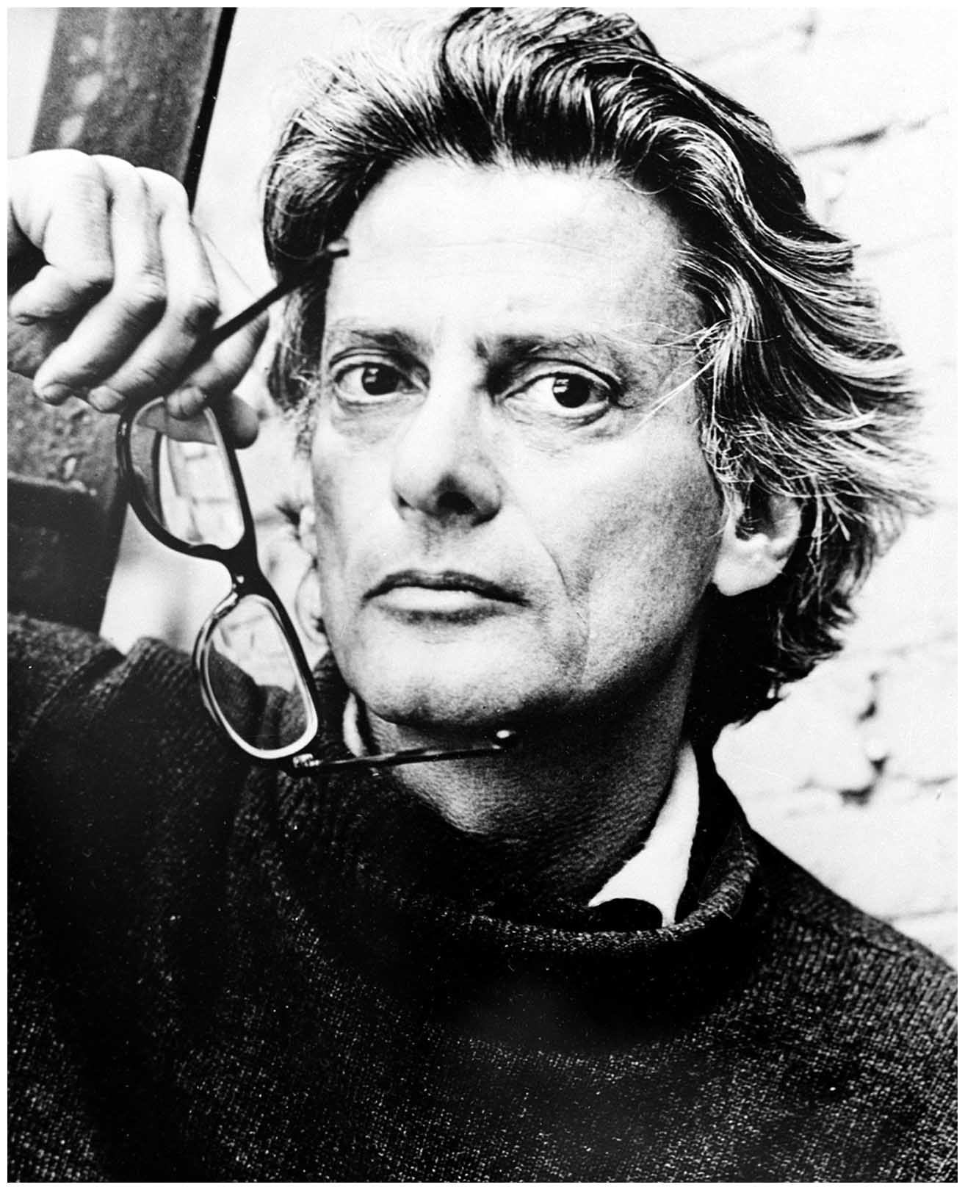
Richard Avedon
1923-2004

Slide 2
Revolutionair Amerikaanse mode- reportage- en portretfotograaf
Bij de marine met camera die hij van zijn vader kreeg pasfoto’s te maken voor de identiteitskaarten
Nadien technische kennis bijgespijkerd + eigen studio
Freelancer voor Haarper’s Bazaar en Vogue

Slide 3
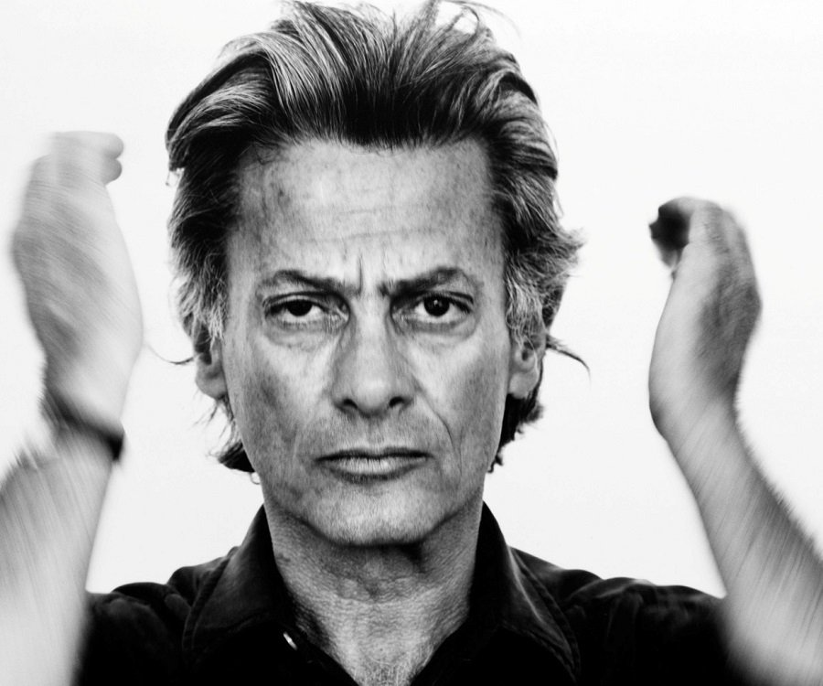
Avedon maakte naam als revolutionair modefotograaf
In 1946 ging hij naar Parijs:
Modefotografie = studio
Wou weg van die modellen die als etalagepoppen werden gefotografeerd
Modellen naar buiten weg van de studio
Dynamiek:
Hij wilde levende beelden ipv poserende mannequins

Slide 4
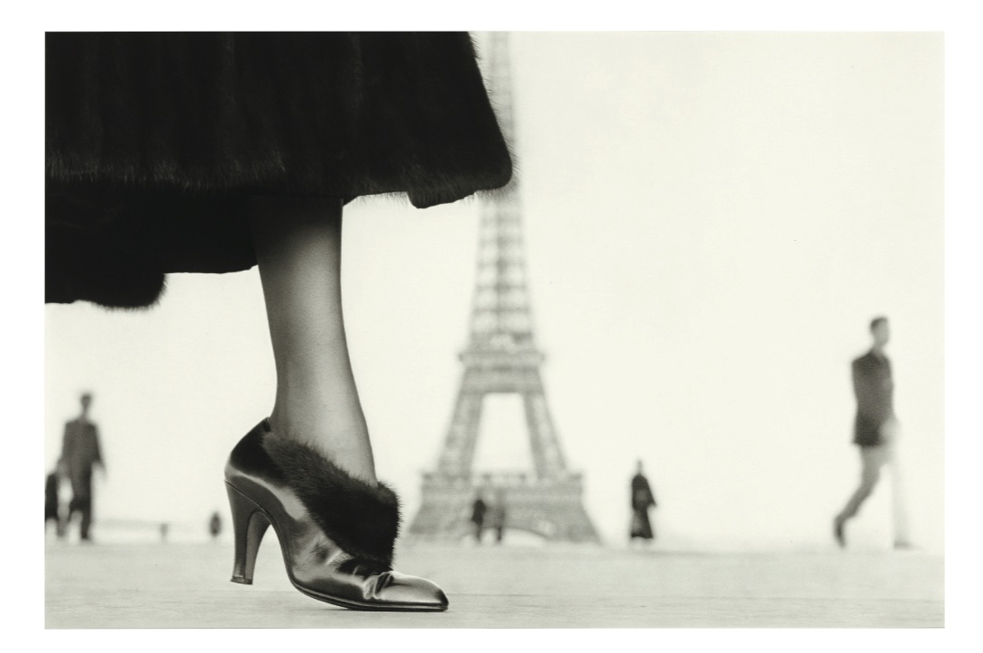

Slide 5
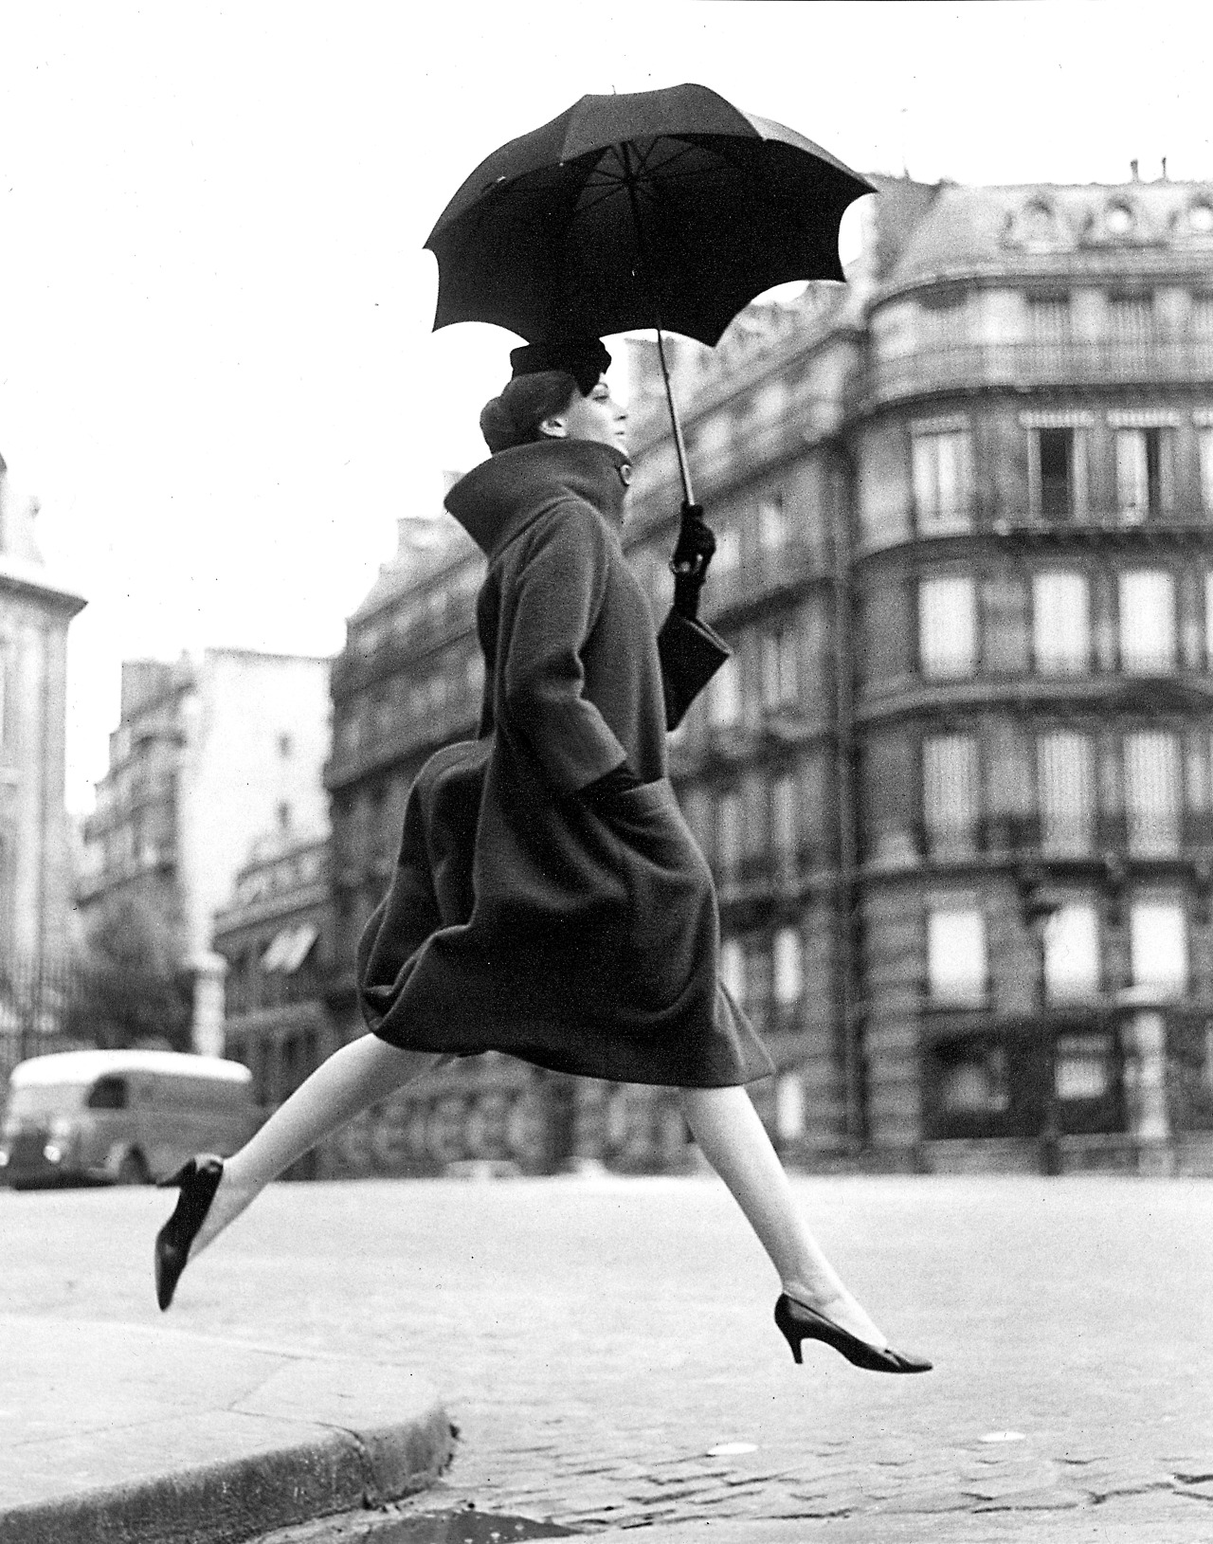

Slide 7
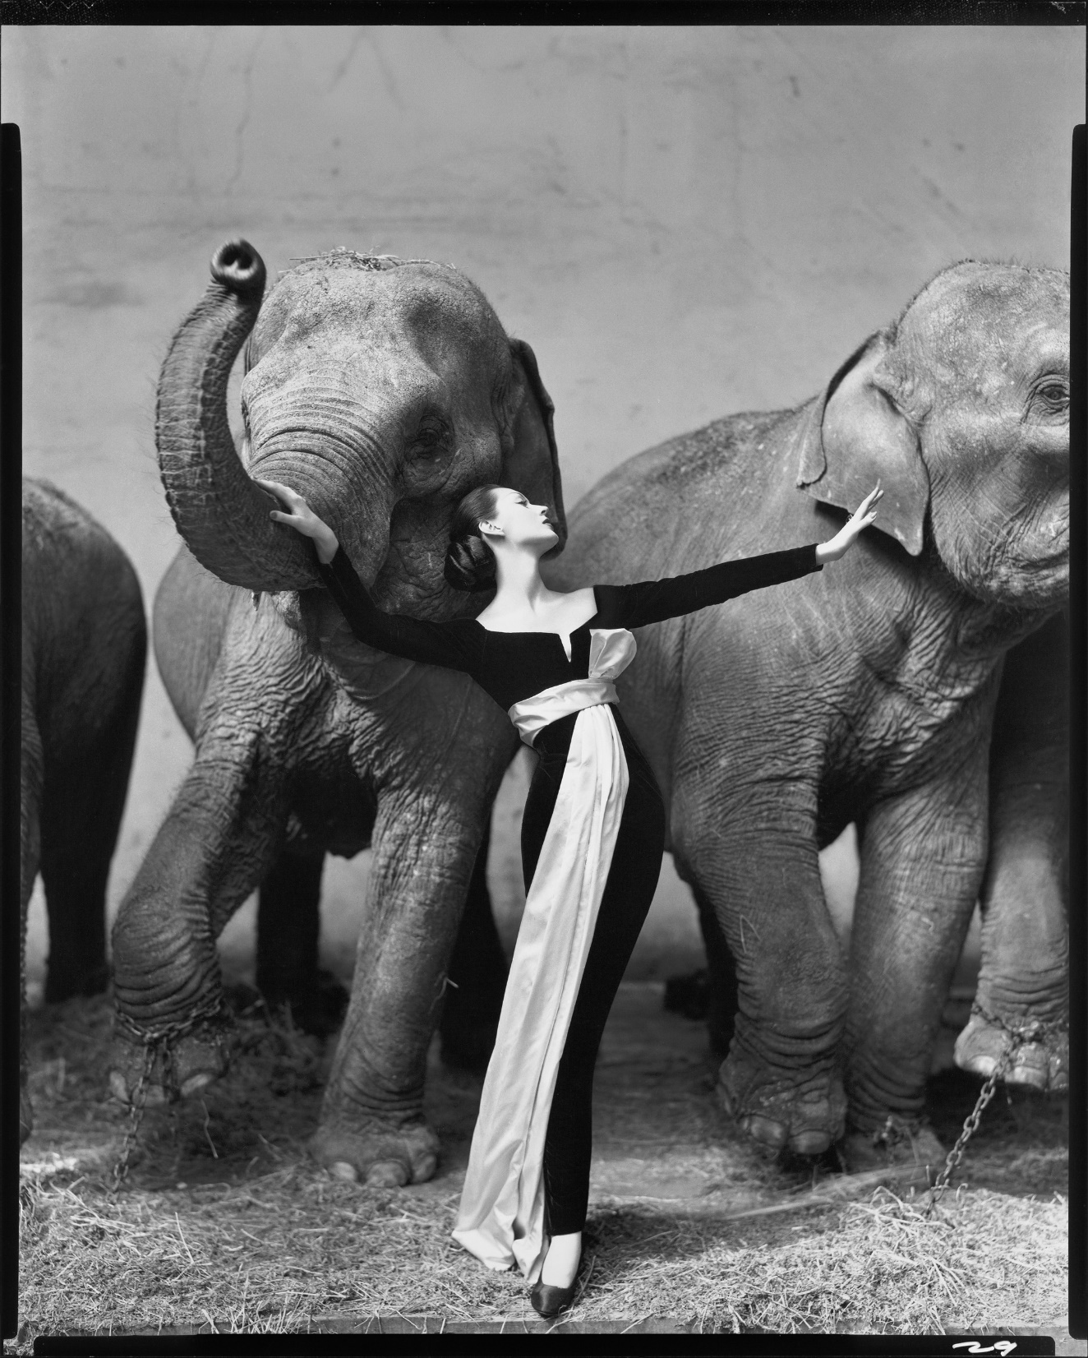

Slide 8
Indrukwekkende portretfoto’s:
Minimalistisch
Zwart-Wit
Hoog contrast
Geportretteerde kijkt recht in de camera
Witte achtergrond
Serie The American West
Reisde door westelijk deel van Amerika (1979-1984) tijdens een zware economische recessie
Portretten van zwervers, boeren, mijnwerkers, serveersters
Hij focust zich daarvoor op de ‘mens’. Haalt deze uit zijn dagelijkse bezigheid en isoleert hem in de leegheid van een openluchtstudio.

Slide 9
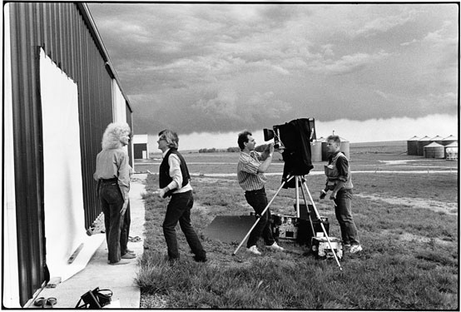

Slide 10
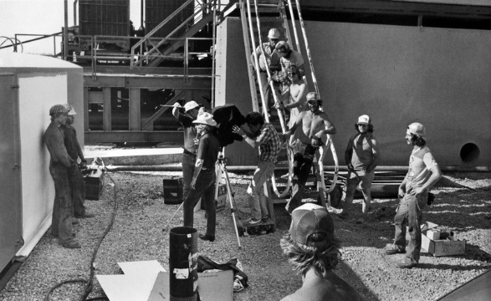

Slide 11
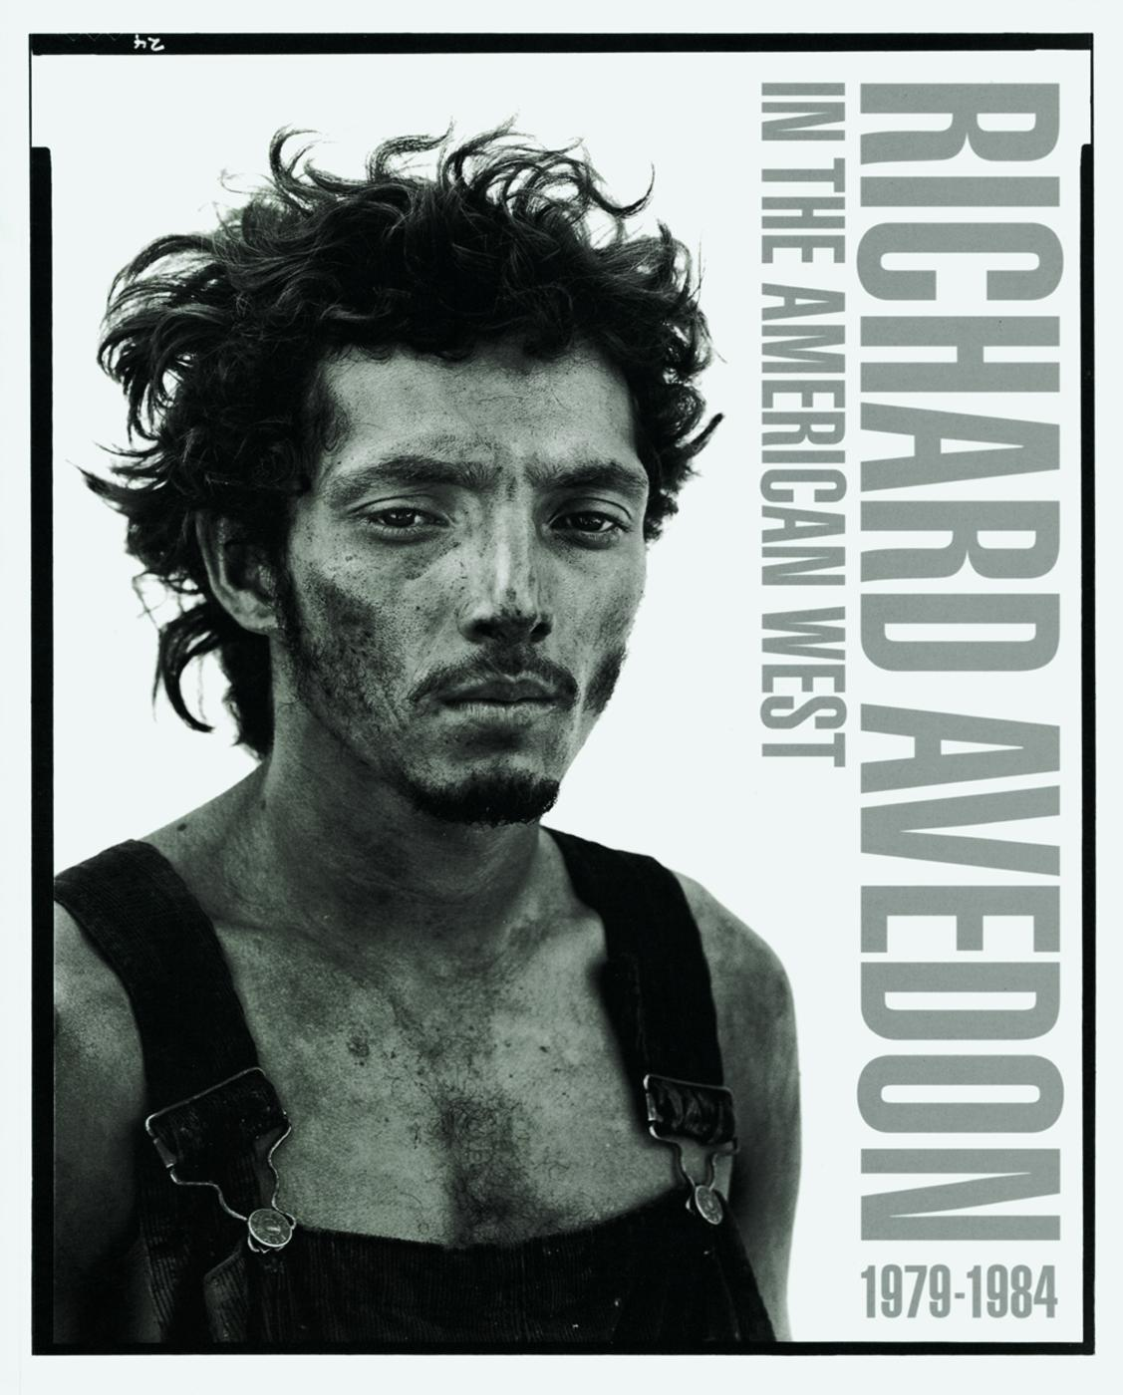

Slide 12
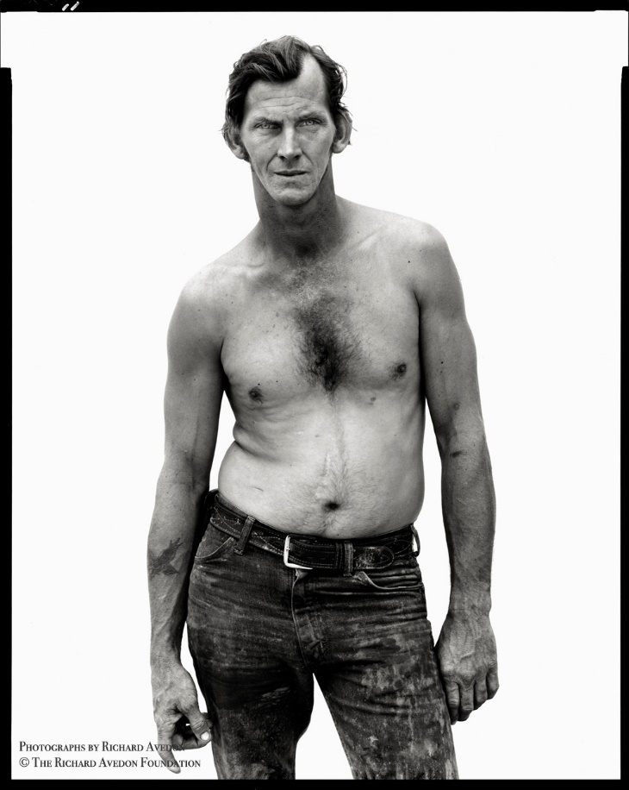

Slide 13
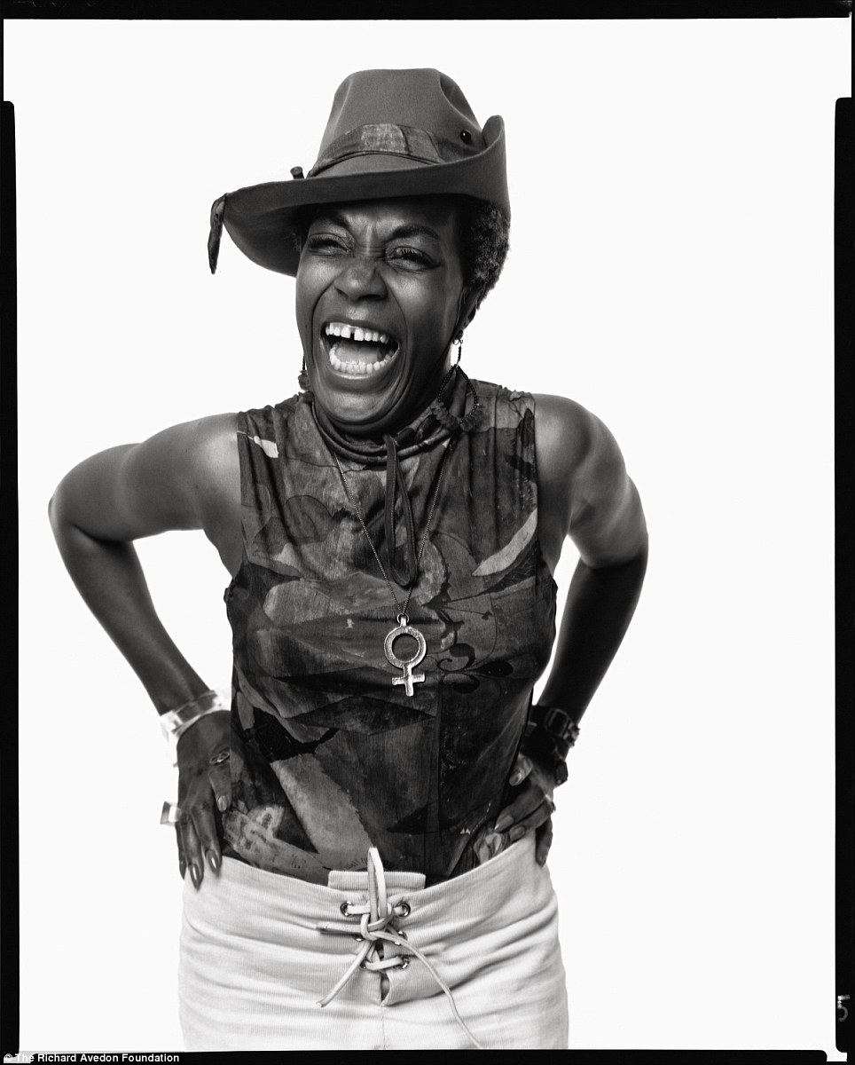

Slide 14
Portretteerde ook bekende personen o.a. Marilyn Monroe
Doodmoe na fotoshoot liet hij de menselijke kant van Marilyn Monroe zien.

Slide 16
Avedon gaat in gesprek met de gefotografeerde en drukt op een onverwacht moment op de ontspanknop.
Resultaat: bekende gezichten vergeten de fotograaf en een verrassende uitdrukking op hun gezicht wordt vastgelegd, hun menselijke kant
Dit zonder pose en altijd in zwart-wit
De machtigen maakt hij menselijk en onbekenden geeft hij opvallend veel kracht.

Slide 17
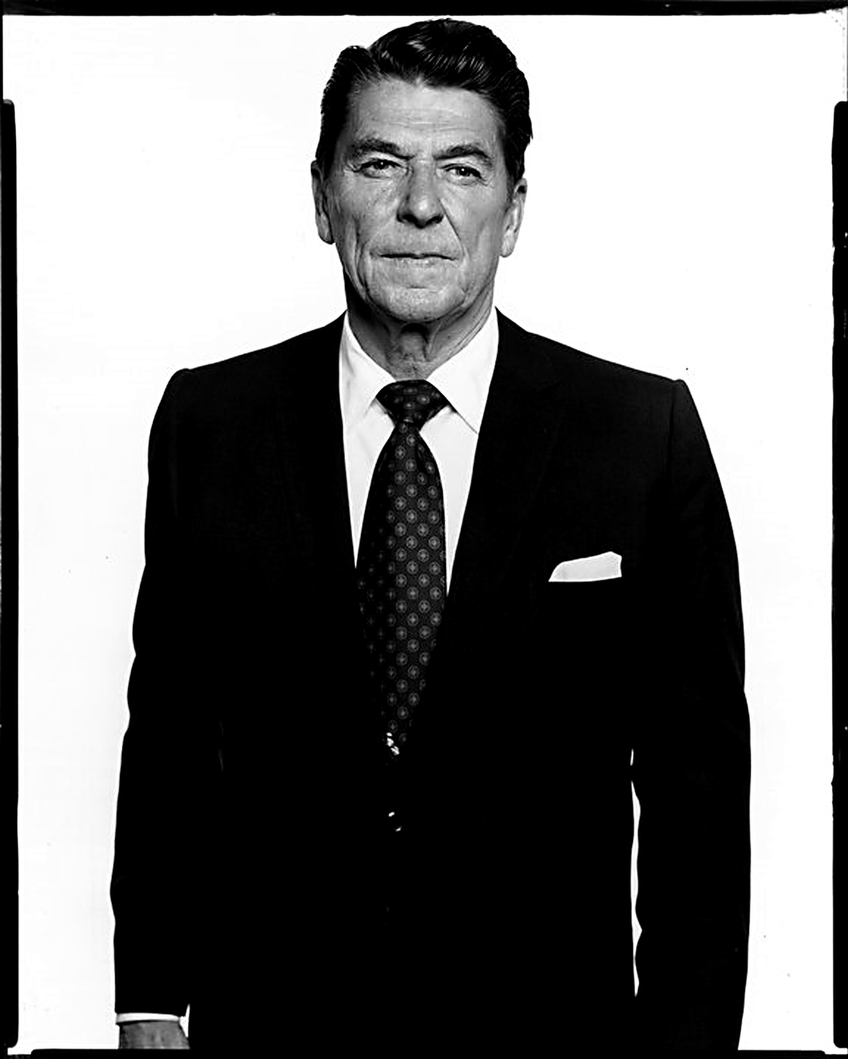
Ronald Reagan

Slide 18
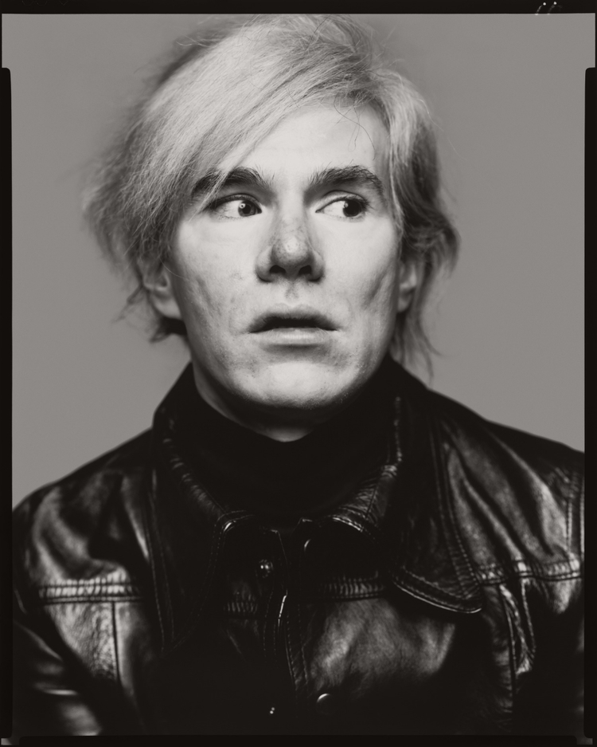
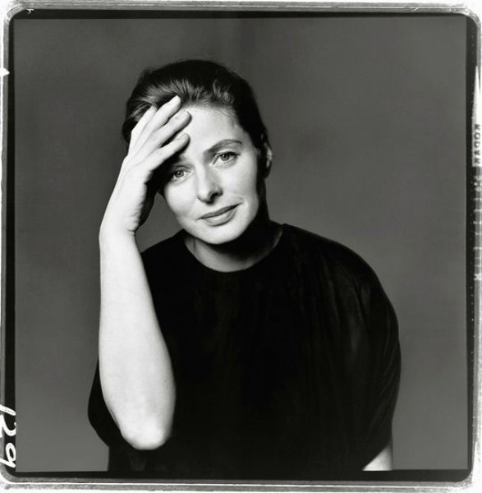
Andy Warhol
Ingrid Bergman

Slide 19
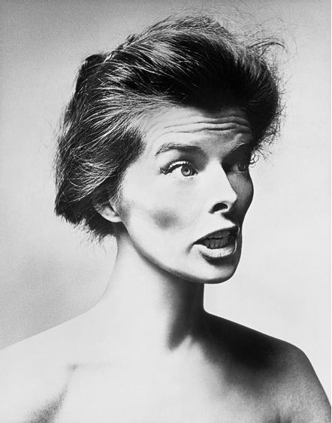
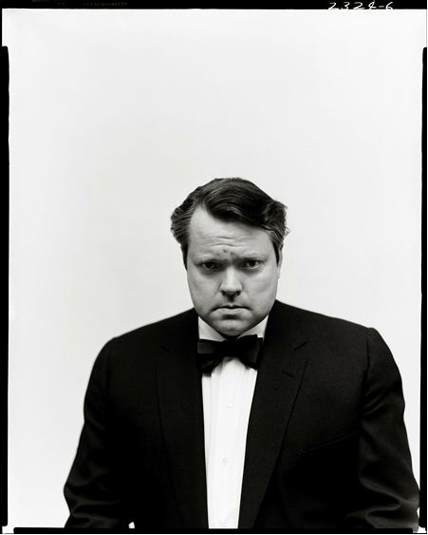
Katharine Hepburn
Orson Welles

Slide 20
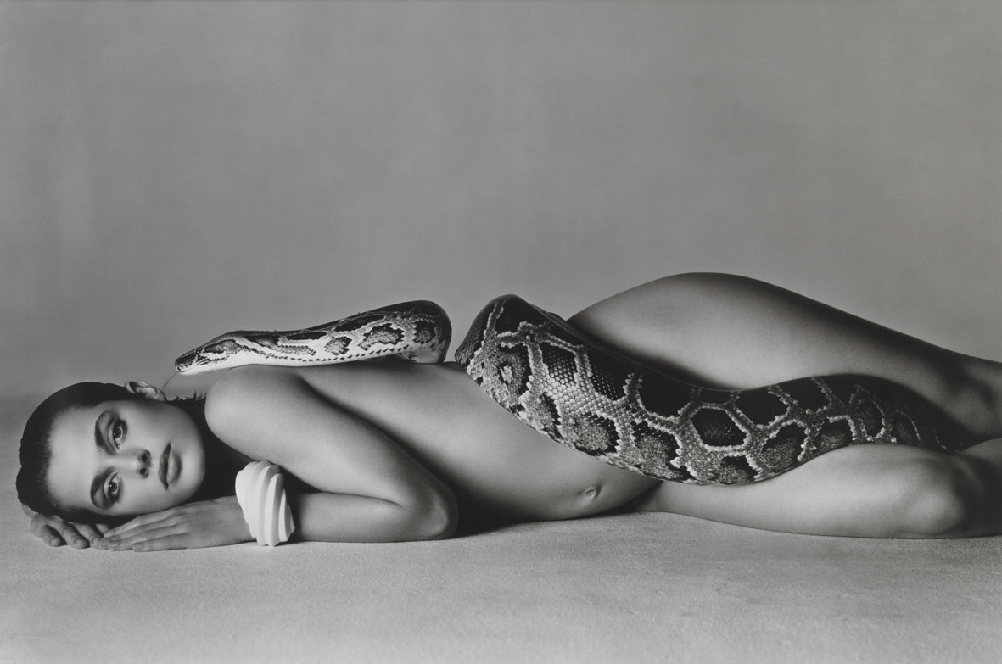
Nastassja Kinski

Slide 21
Richard Avedon – Darkness and Light (youtube)
https://www.youtube.com/watch?v=S1f3egvLwVE
Website: http://www.avedonfoundation.org/

